Slide 1
aTTACHMENT

Slide 2
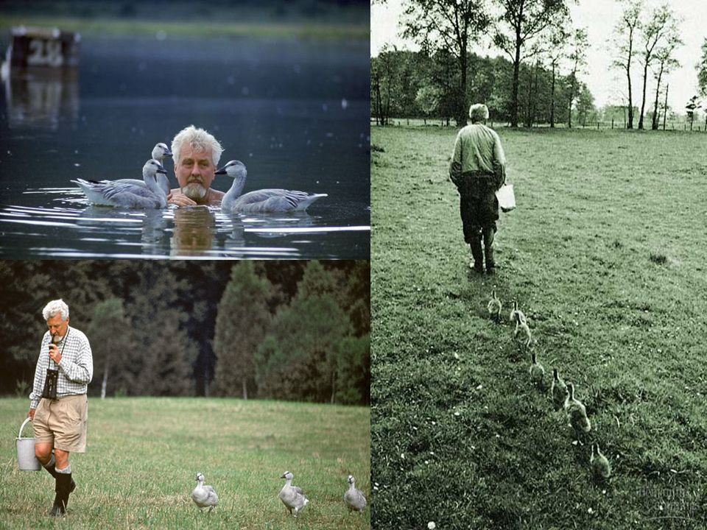
Imprinting (vtištění)
„naprogramována“ k vytvoření emoční vazby k nejbližšímu sociálnímu objektu

Slide 3
Harry Harlow
https://www.youtube.com/watch?v=_O60TYAIgC4

Slide 4
Teorie citové vazby
Attachment/Teorie přilnutí/Teorie připoutání/Teorie rané citové vazby
Bowlby, Ainsworthová
Raná citová vazba= trvalé emoční pouto, charakterizované potřebou vyhledávat a udržovat blízkost s určitou osobou, zejména v podmínkách stresu
Dítě se rodí s vrozeným repertoárem chování a signálů (pláč, úsměv, broukání), který vyvolává vysoce pravděpodobnou reakci rodičů- že zareaguje na tento signál dítěte a odpoví na něj

Slide 5
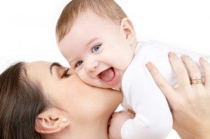
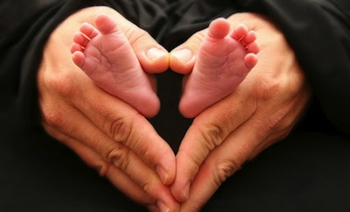
Citové pouto mezi pečující osobou a dítětem
Jak pečující osoba reaguje na potřeby dítěte (rychle, citlivě, pokaždé stejně)

Slide 6
Vývoj attachmentu
1.fáze (do 3.měsíců): nediskriminované reakce k lidem, dítě svým chováním zvyšuje pravděpodobnost udržení kontaktu s pečovateli (natahování ručiček, stiskání, držení, úsměv a pláč)
2.fáze (3.-6.m): rozlišuje známé tváře od neznámých (děti se smějí jen na známé lidi)
3.fáze (do 3 let): strach z cizího, separační úzkost
4.fáze

Slide 7
Separační úzkost
Fáze protestu: snaží se svým křikem přivolat matku
Fáze zoufalství: s postupem času dítě ztrácí naději na přivolání matky (je apatické, křičí méně, odmítá navazovat kontakt s druhými lidmi)
Fáze odpoutání od matky: dítě postupně potlačuje své city k matce, je schopno se připoutat k jinému dospělému

Slide 8
Strange situation test
https://www.youtube.com/watch?v=QTsewNrHUHU
https://www.youtube.com/watch?v=DRejV6f-Y3c

Slide 9
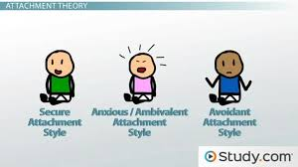
Typy attachmentu
Jistá (bezpečná) vazba
Nejistá vazba
  Úzkostná
  Vyhýbavá
  Dezorganizovaná- absolutní se nespoléhání se na pečovatele

Slide 10
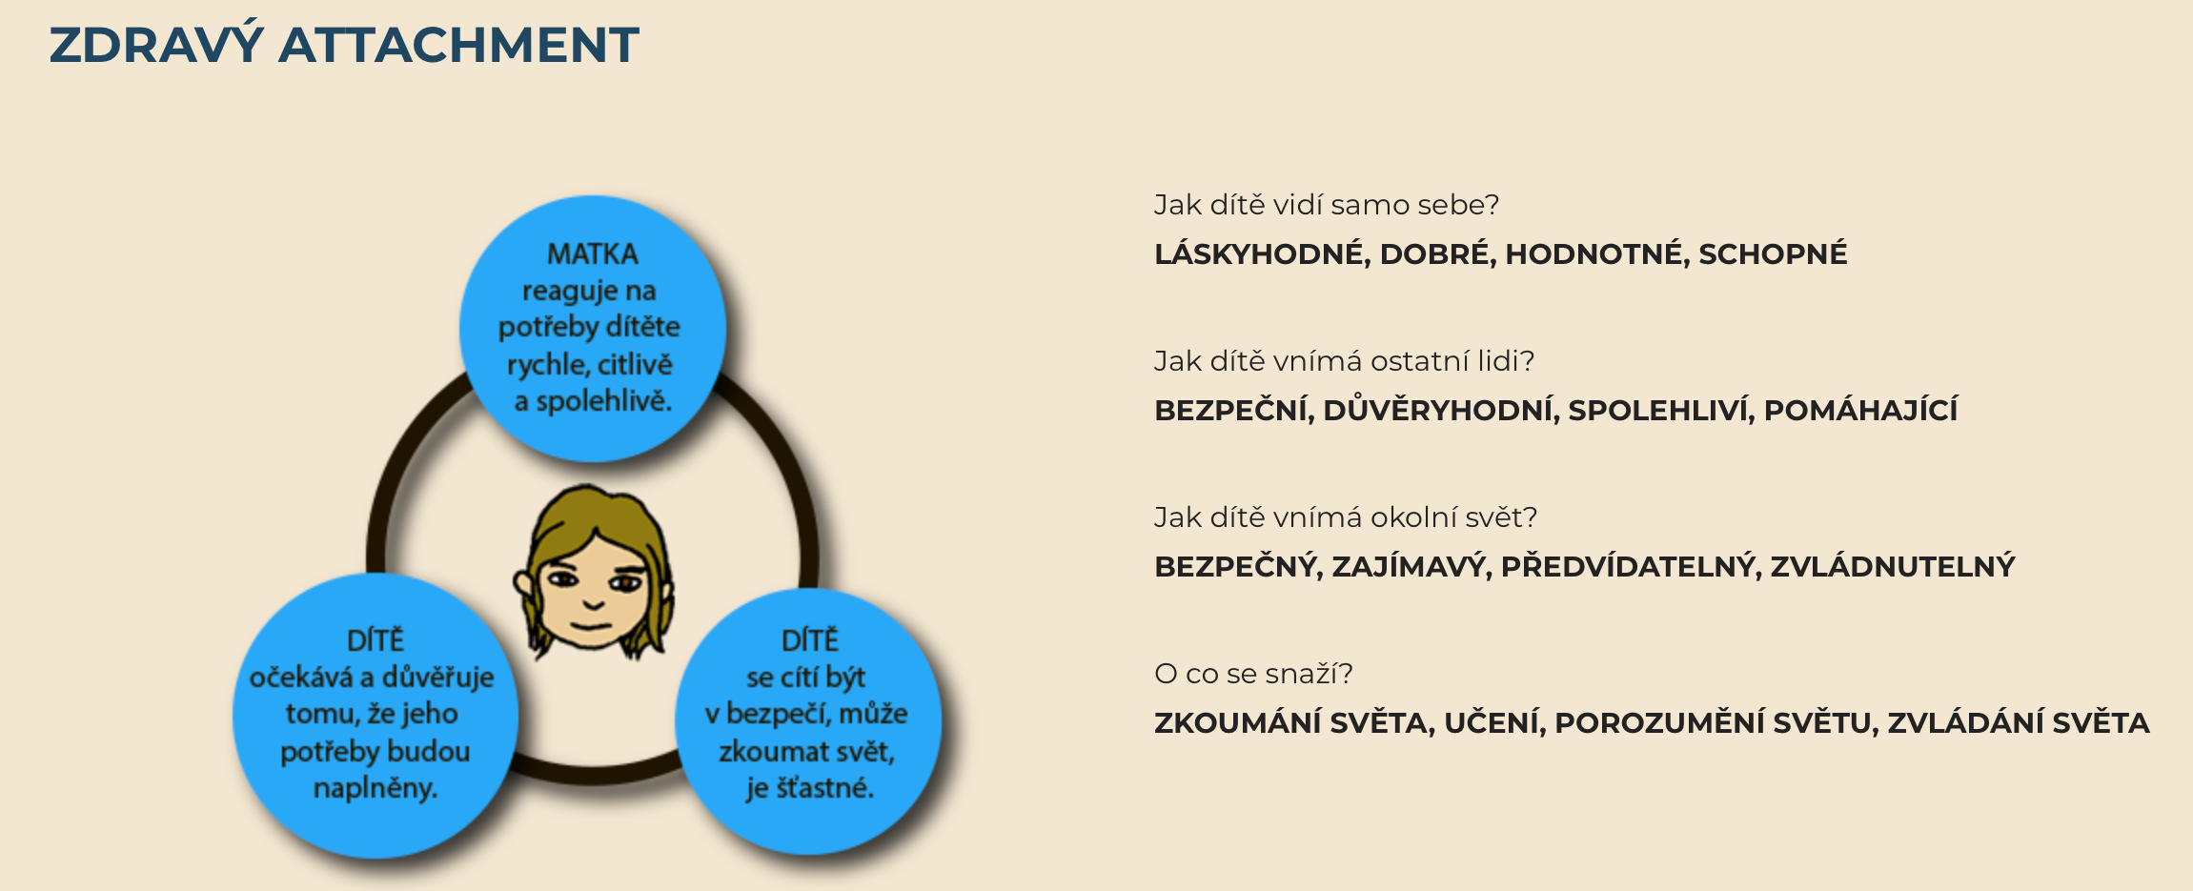

Slide 11
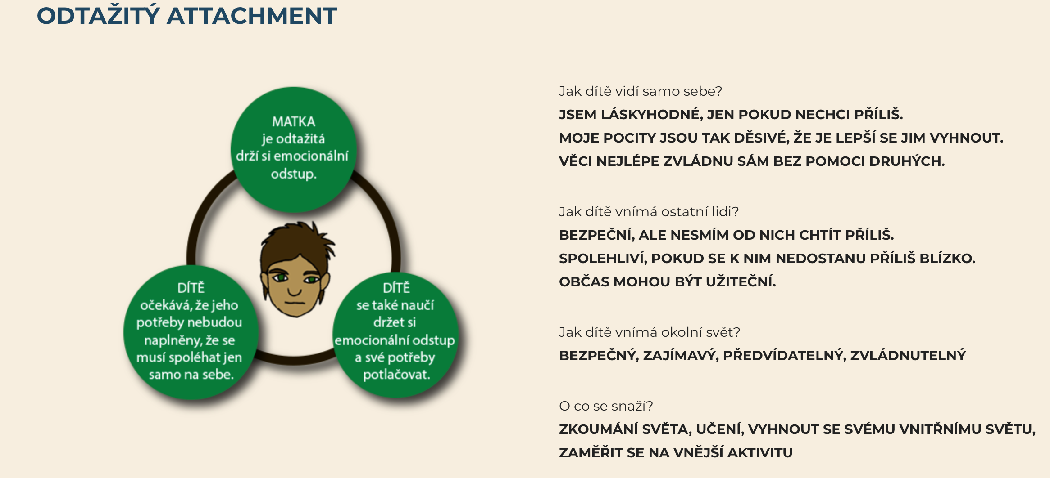

Slide 12
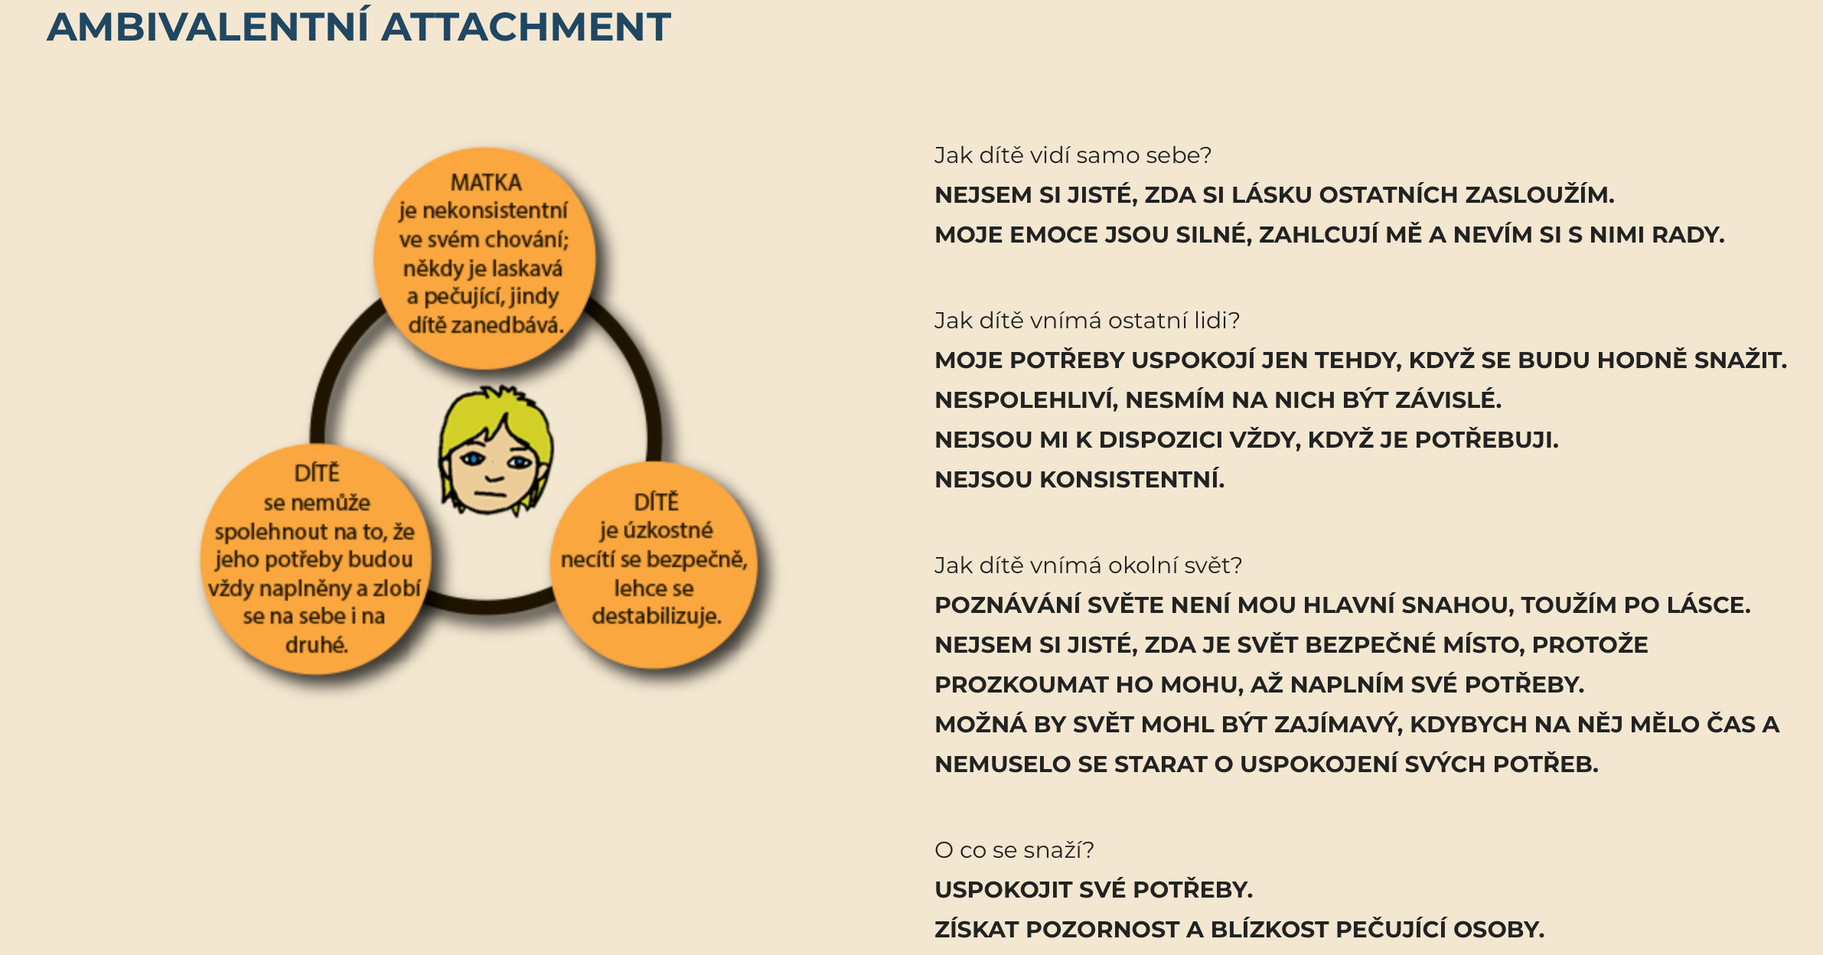

Slide 13
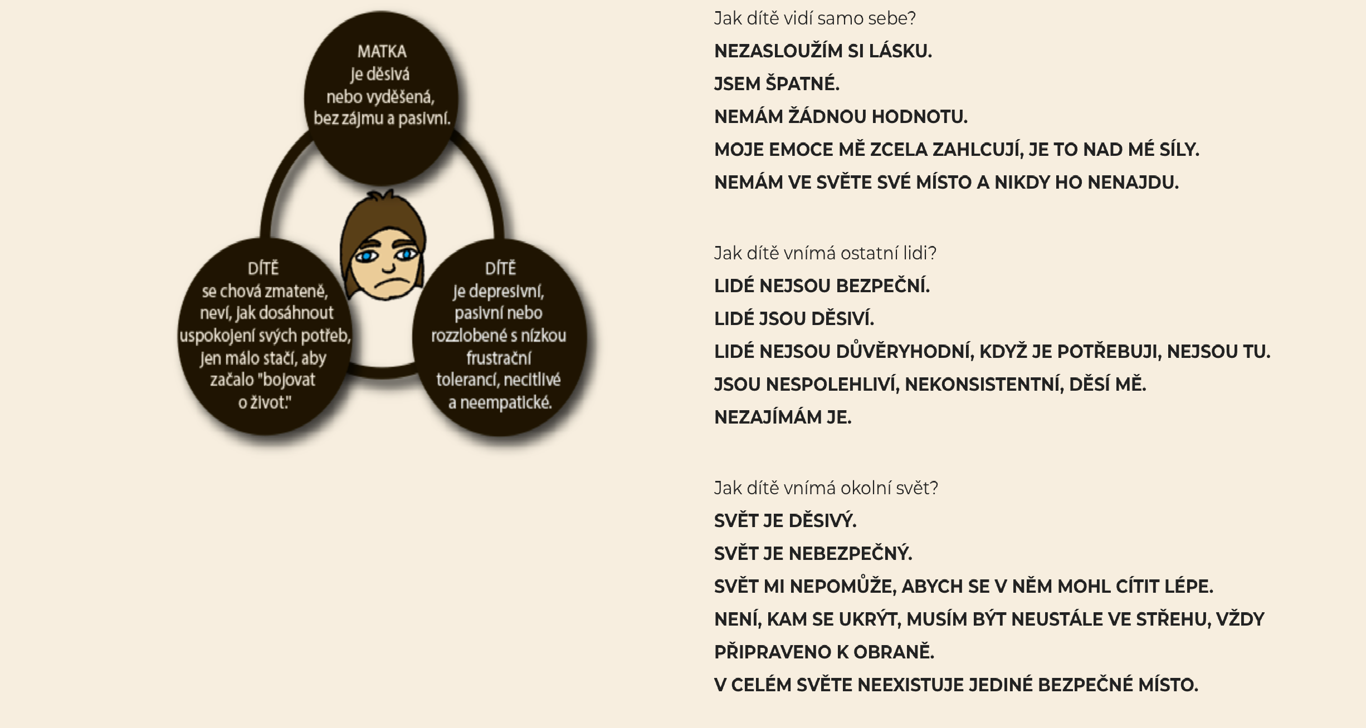
Dezorganizovaný typ

Slide 14
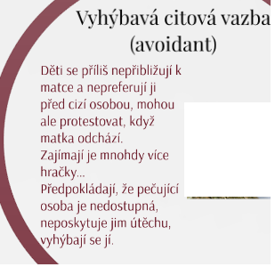
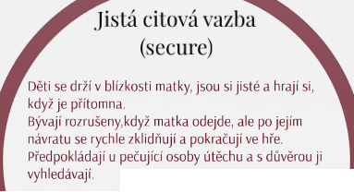
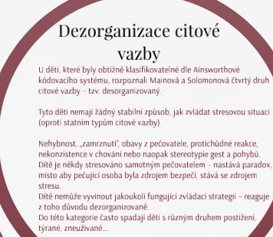
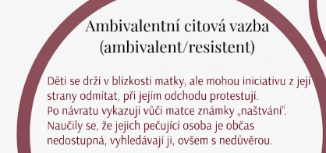

Slide 15
Vztahová vazba u dospělých- test

Slide 16
Vztahová vazba u dospělých- test
B = bezpečný O = odmítavý (vyhýbavý) Ú = úzkostný
* počítají se pouze souhlasné odpovědi pro každý typ, podstatné je to, co převažuje, důležité je, aby bylo aspoň nějaké B
Jisté připoutání: poměrně snadno se sbližuji s druhými lidmi, nevadí mi, když jsem na blízkých lidech závislý a oni na mně. Nebojím se, že by mě zavrhli nebo že by někdo usiloval o přehnaně blízký vztah se mnou.
Vyhýbavé (odmítavé) připoutání: Úzký kontakt s druhými je mi docela nepříjemný, příliš neumím druhým důvěřovat, neumím být na nich závislý. Chce-li někdo se mnou navázat blízký kontakt, jsem nervózní. Partneři zpravidla ode mě vyžadují více blízkosti a intimity, než jim chci nebo jsem ochotný poskytnout.
Nejisté/ambivalentní (úzkostné) připoutání: Mám pocit, že druzí ke mně nechtějí přistoupit tak blízko, jak bych si přál. Často se obávám, že mě partner nemá opravdu rád a nechce se mnou zůstat. Nejraději bych s blízkými lidmi bytostně splynul, jenže tato tendence je spíše odrazuje

Slide 17
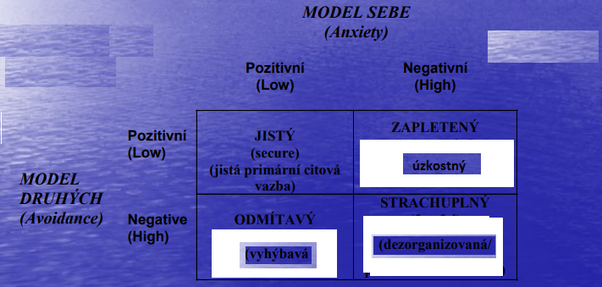
Bartolomew, Horowitz

Slide 18
Kazuistiky

Slide 19
https://www.bathspa.ac.uk/media/bathspaacuk/education-/research/digital-literacy/education-resource-introduction-to-attatchment.pdf

Slide 20
http://www.skolkaslunecko.cz/system/ustms_files/attachments/000/022/351/original/Citová_vazba_a_jej%C3%AD_význam_pro_d%C3%ADtě.pdf?1511278067

